Slide 1
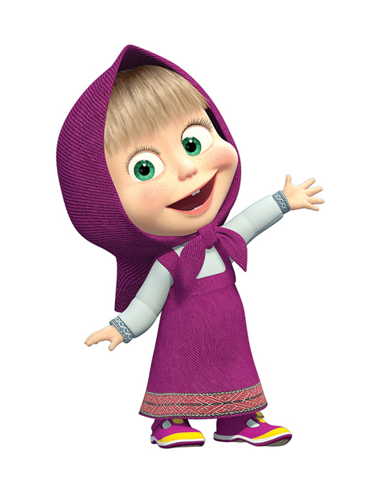
«Почитаем, поиграем-1»
Чтение
1 класс
Автор-Костенко Наталья Владимировна

Slide 2
Ребята!
Нажимайте на
и читайте получившиеся слова.
Переход на следующий слайд-
Начать игру

Slide 3
йка
як
газин
сло
ма
лина
ляр
лыш
слина

Slide 4
сок
ябрь
та
сорог
но
га
готок
мер
ж

Slide 5
лка
нда
льма
льто
па
лец
влин
па
кет

Slide 6
жь
за
машка
яль
ро
са
ст
га
т

Slide 7
Интернет-ресурсы
http://stenagrafika.ru/UserFiles/Catalog/cat_1/344.jpg -фон
http://cdn.kidscreen.com/wp/wp-content/uploads/2013/05/MashaBear.jpg -Маша

